Slide 1
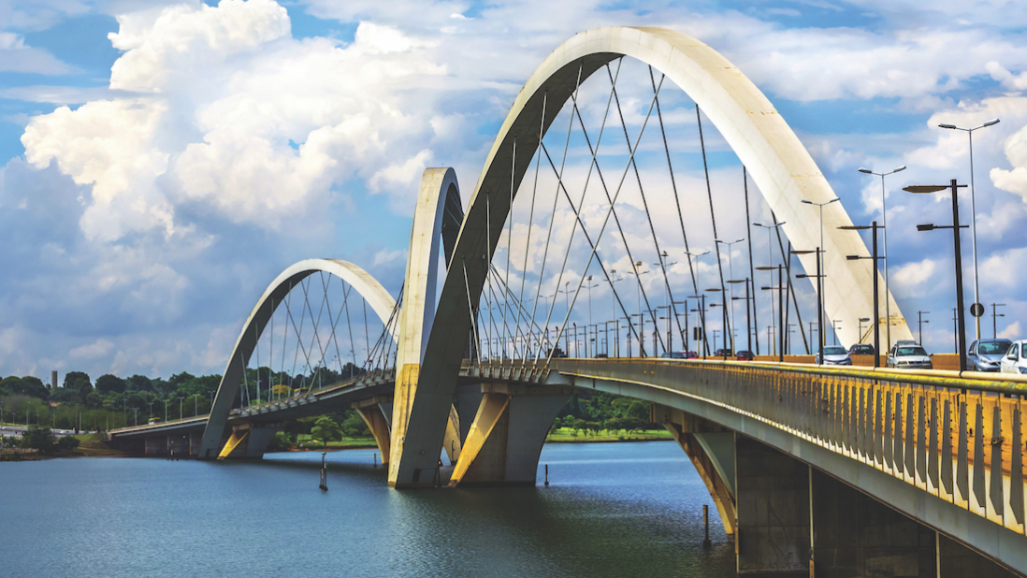
Bruggen
Art & Design
opdracht ‘Architectuur’ – Gt1

Slide 2
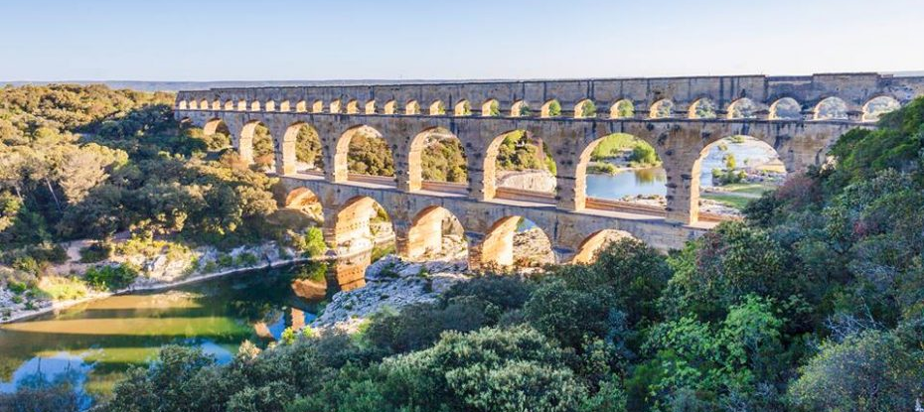
Functie
Een brug kan ontworpen zijn om een spoorweg, rijbaan, kanaal of water (aquaduct) te dragen. Een lange brug wordt, als hij over een andere weg of spoorlijn loopt, ook wel een viaduct genoemd.
Een brug wordt ook vaak als symbool gebruikt. ‘Een bruggenbouwer’ is bijvoorbeeld iemand die mensen bij elkaar brengt.
Op de foto staat de Pont du Gard. Dit voormalige aquaduct staat in Frankrijk en is in 52 na Chr. voltooid.

Slide 3
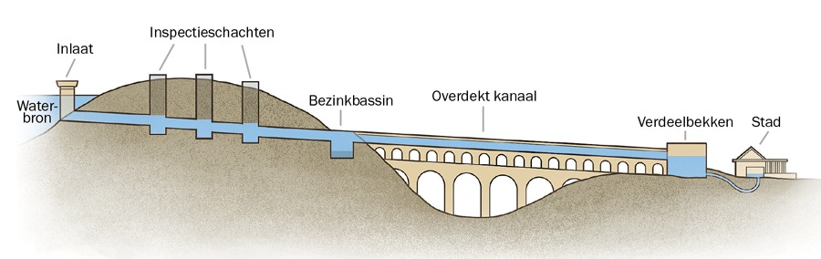

Slide 4
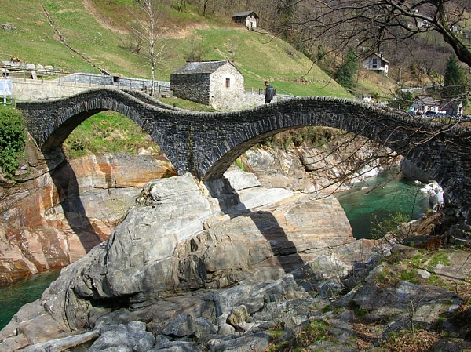
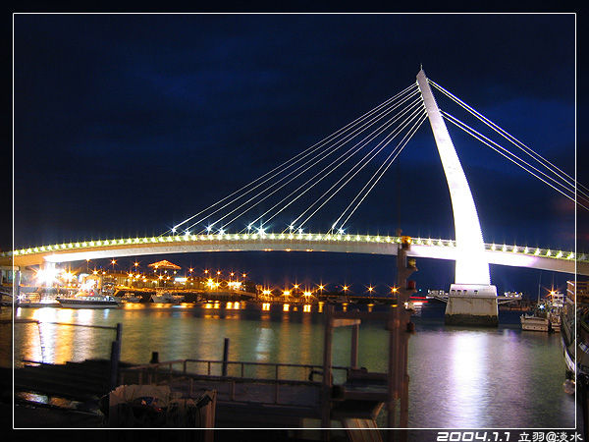
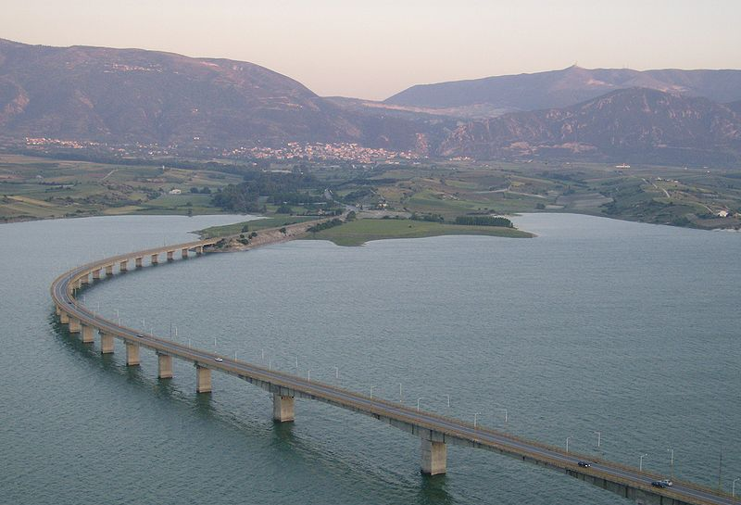
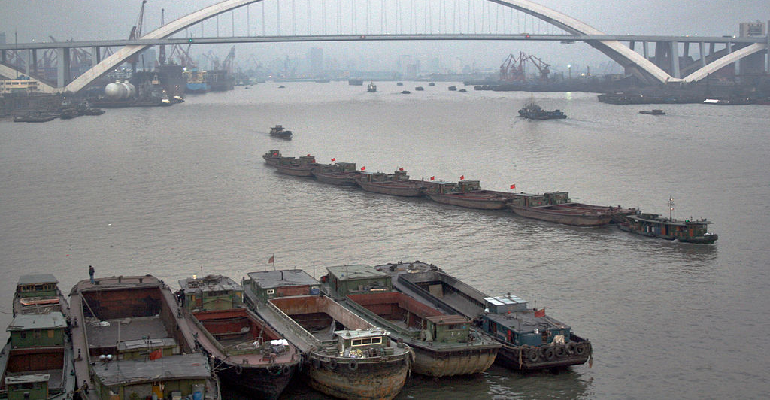
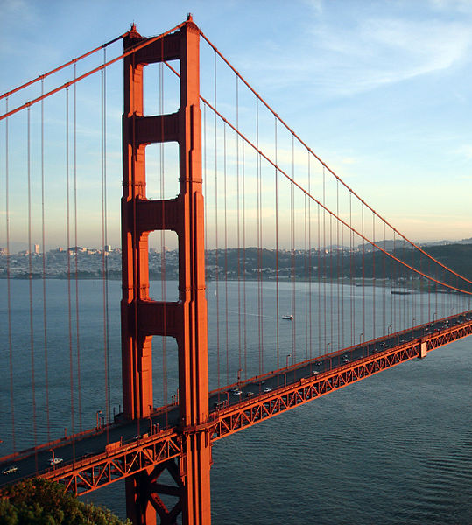
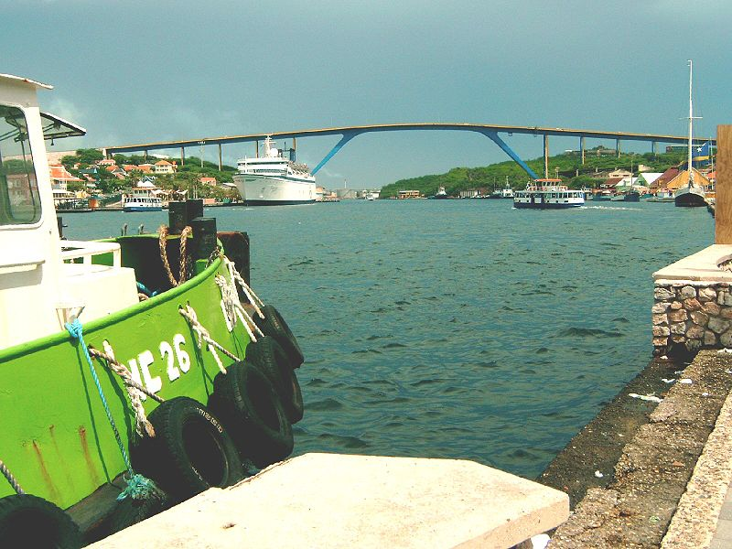
Constructie: soorten bruggen
Er zijn bruggen in allerlei vormen en maten. Maar hoe mooi een brug ook kan zijn, het belangrijkste blijft zijn stevigheid.

Slide 5
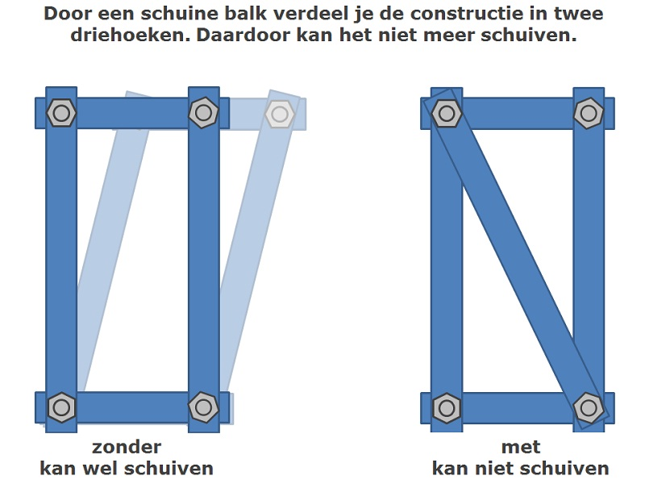
Constructie:
Driehoek
Op de website werediart.jouwweb.nl zijn meerdere filmpjes te vinden over de constructive van bruggen.

Slide 6
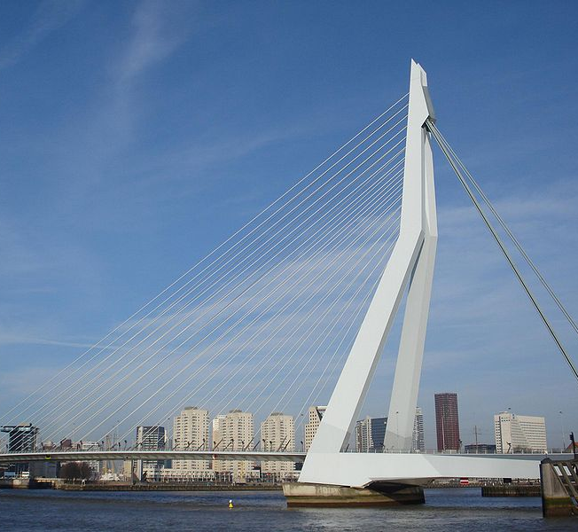
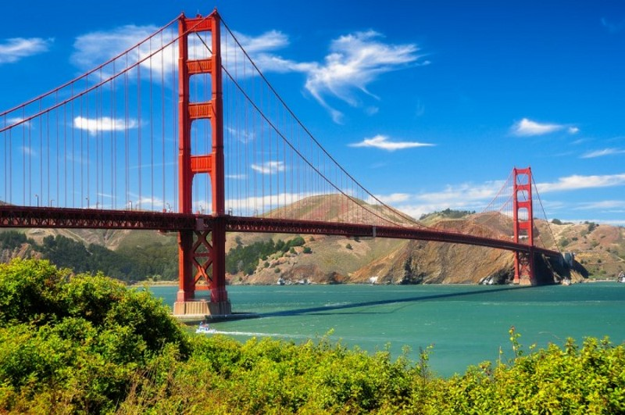
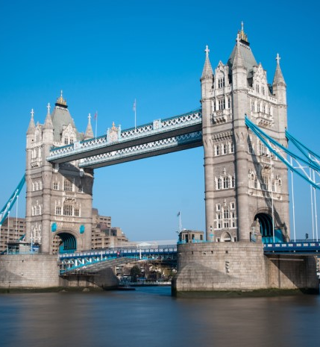
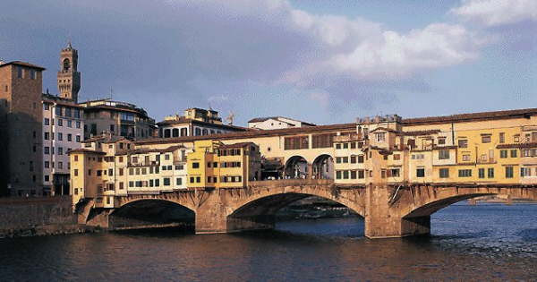
Beroemde bruggen

Slide 7
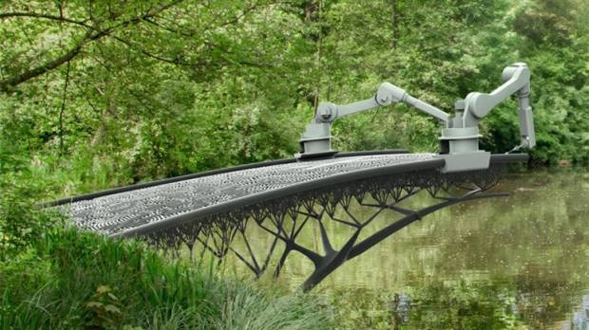
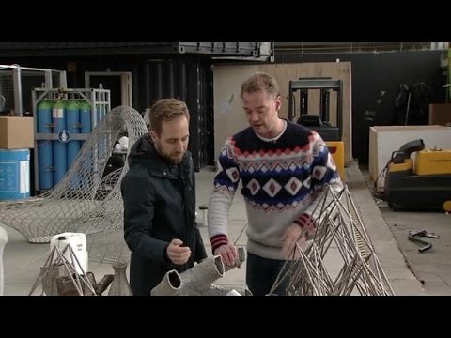
Toekomst

Slide 8

Casus
In New York wordt een nieuwe brug gebouwd. Jij als architect wordt gevraagd om deze te ontwerpen. De brug moet de nieuwe eye-catcher worden van de stad en moet dus opvallend in vorm zijn.

Slide 9
Onderzoek
Zoek afbeeldingen van verschillende bruggen die als inspiratiebron kunnen dienen voor je ontwerp en sla deze op in een Word-documentje.

Slide 10
Uitvoering 2D
Maak twee verschillende schetsontwerpen van een originele brug. Werk je schetsen mooi uit met licht-donkerverschil (schaduw). Denk tijdens het schetsen goed na over de vormgeving en de constructie. Je brug moet opvallen maar ook stevig zijn! Ben origineel, vernieuwend. Gebruik de gehele breedte van je tekenblad. Let op open en gesloten vormen.

Slide 11
Uitvoering 3D
Maak een duidelijke schets van je ontwerp.
Bouw vervolgens je brug! Je brug moet opvallen maar ook stevig zijn. Denk voor je begint goed na hoe je de brug in elkaar gaat zetten.
Benodigdheden:
Materiaal: karton, ijsstokjes, prikkers, etc.… .
Gereedschap: snijplaat, stanleymes, schrijfgerei, liniaal,
geodriehoek, lijmpistool, etc..
Eisen:
Ongeveer 30 cm lang.
Gebruik niet meer dan twee verschillende soorten materialen.

Slide 12
Beoordeling
- Heeft je brug een originele vormgeving?
- Heb je het geheel mooi afgewerkt en stevige verbindingen
gemaakt?
- Bij karton; Is alles netjes gesneden en geritst?
- Zijn de verhoudingen goed?
- Is je brug opvallend en uitnodigend?

